Slide 1


Slide 2
Programming for the Noobs
Episode 14
React Native Vol.4

Slide 3

React Native

Slide 4
ความเดิมจากครั้งที่แล้ว

Slide 5
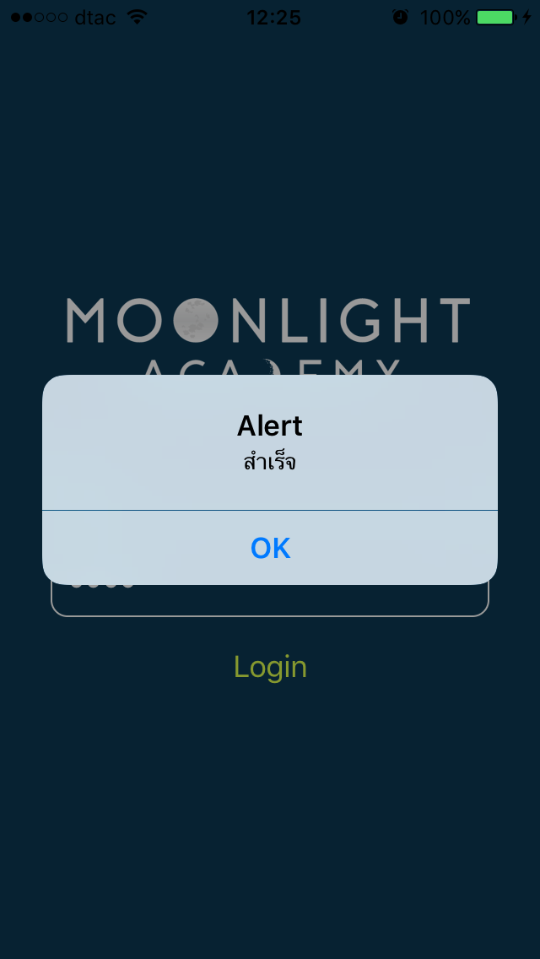


Slide 6
วันนี้เราจะมาติดต่อ
กับ Server กัน

Slide 7
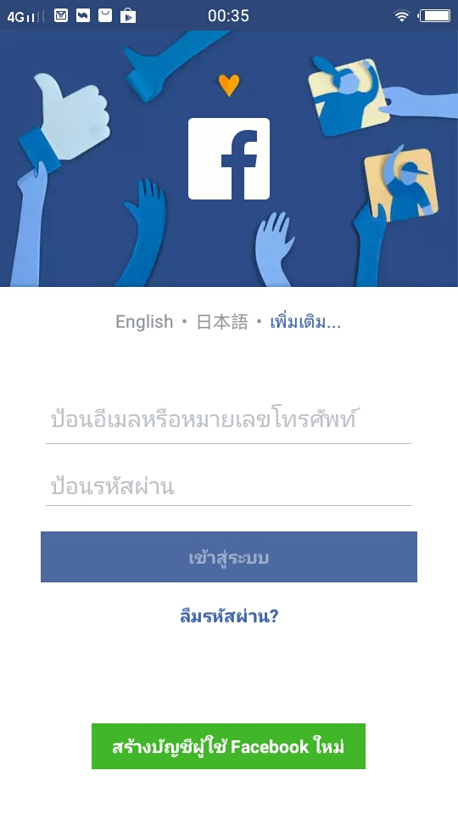
ทุกครั้งที่เรา Login
แอพมันรู้ได้อย่างไรว่า
รหัสของเราคืออะไร?

Slide 8


server

Slide 9





information
picture
music
server
video

Slide 10
API:
Application Program Interface
คือช่องทางในการติดต่อระหว่างแอพหรือเว็บไซต์
ไปยังผู้ให้บริการต่างๆ เช่น สำนักข่าว สภาพอากาศ
สภาพการจราจร ผู้จัดจำหน่ายตั๋ว ที่เก็บข้อมูล
และบริการอื่นๆ อีกมากมาย

Slide 11
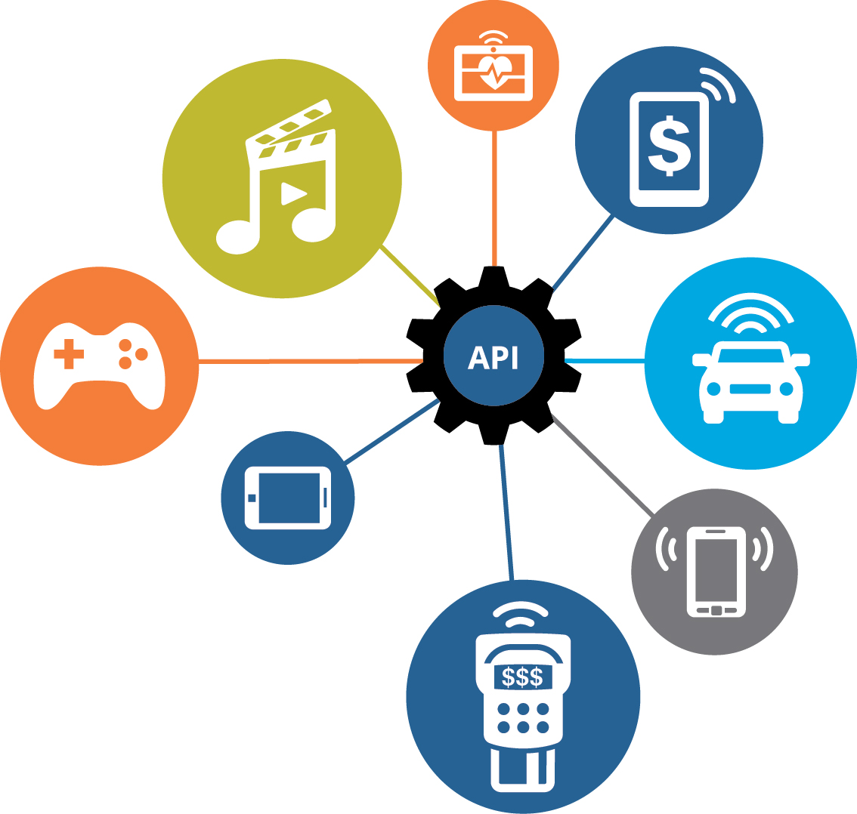

Slide 12
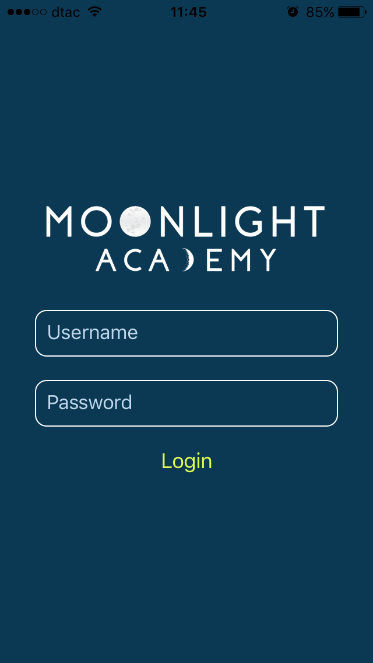
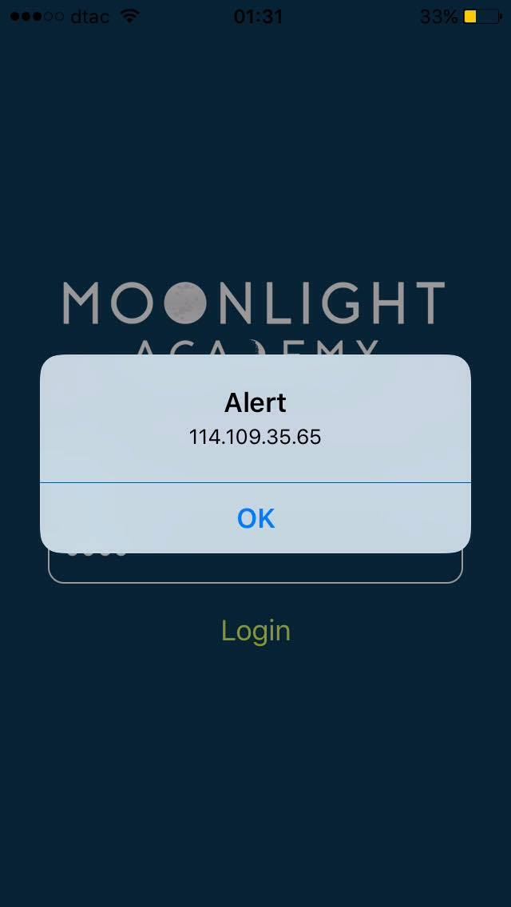

Slide 13
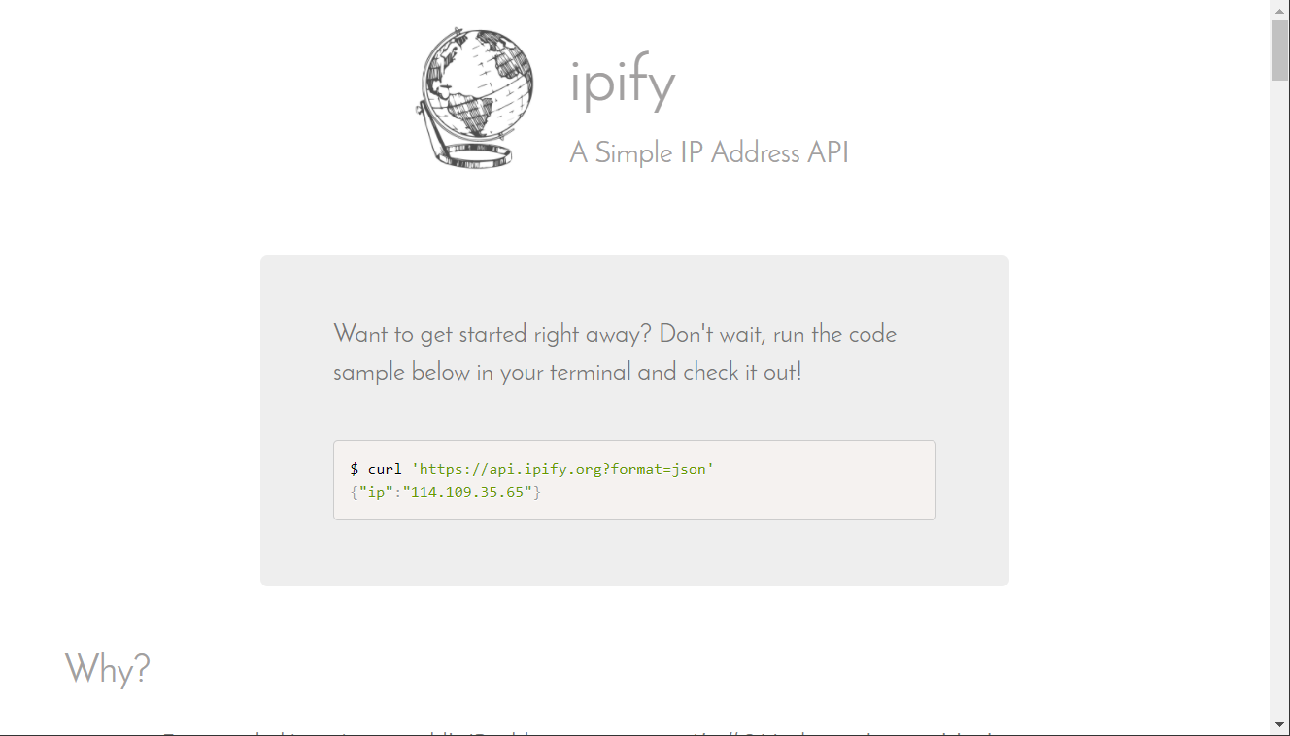
https://www.ipify.org/

Slide 14
{
"ip" : "192.168.0.1"
}

Slide 15
fetch('https://api.ipify.org?format=json', {
method: 'GET'
})
.then((response) => response.json())
.then((data) => {
alert(data.ip);
});

Slide 16
{
"success": true,
"msg": "login success"
}

Slide 17
แบบฝึกหัด:
จงเขียนหน้า login เพื่อรับค่าจากผู้ใช้งาน 2 ค่า
Username
Password
แล้วทำการส่ง login ผ่าน API
https://4dbag.com/api/login

Slide 18
แบบฝึกหัด:
โดยกำหนดให้
Username: test
Password: 1234
หากตรงหรือไม่ตรงอย่างไร ก็ให้แสดงตามข้อความ
ที่ได้รับมาจาก server

Slide 19
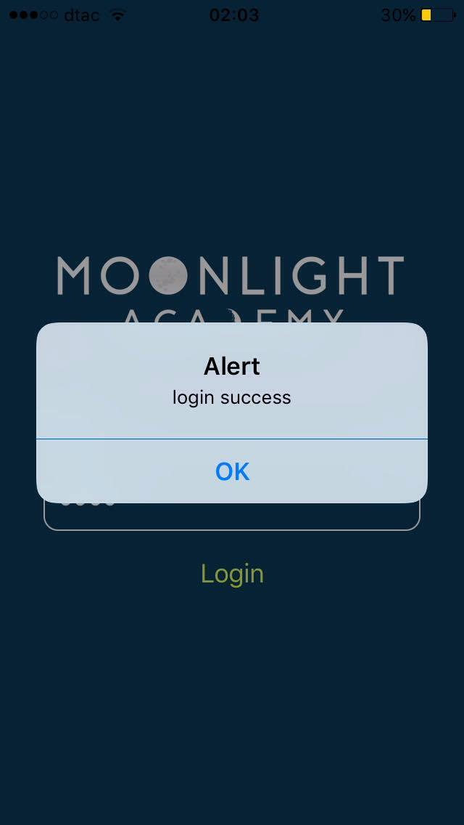
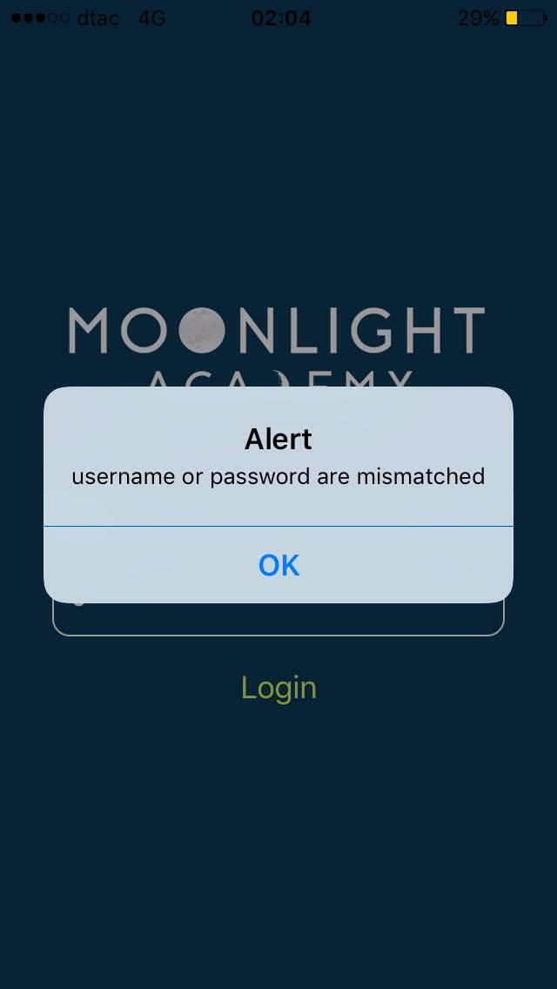

Slide 20
fetch('https://4dbag.com/api/login', {
method: 'POST’,
headers: {
'Accept': 'application/json’,
'Content-Type': 'application/json’,
},
body: JSON.stringify({
username: this.state.username,
password: this.state.password
})
})
.then((response) => response.json())
.then((data) => {
alert(data.msg);
});

